Slide 1

9º ANO
9º ANO
HISTÓRIA
Ciências Humanas - História

Slide 2
Leia o texto.
Texto I
Era Vargas (1930-1945)
Os quinze anos consecutivos da presidência de Getúlio Vargas constituem o período intitulado “Era Vargas”, e não correspondem à totalidade do período de governo varguista. Poucos anos depois, em 1951, Getúlio retornou à Presidência por mais três anos, até que, em 1954, “saiu da vida para entrar na história”.
Em toda a história política brasileira, Getúlio Vargas talvez seja o personagem mais emblemático. Nos quase vinte anos em que governou o país, a ambiguidade da política de Vargas o tornou uma imagem cultuada tanto pela direita quanto pela esquerda. Por um lado, Getúlio foi responsável por importantes direitos sociais, como o voto feminino e os direitos trabalhistas; por outro, governou o país de forma autoritária durante o período ditatorial conhecido como “Estado Novo”.
Revolução de 30
A chegada de Getúlio Vargas ao poder se deu por meio da Revolução de 1930, que pôs fim ao domínio político das elites paulista e mineira. Durante anos, esses dois estados dominaram a política brasileira por meio de um sistema de alternância de poder na Presidência da República. Essa aliança ficou conhecida como “República do Café com Leite”, em alusão à produção de café e leite que era base econômica desses dois estados, respectivamente. A partir dessa aliança, as elites oligárquicas garantiam seus interesses econômicos por meio de uma política externa agroexportadora.
Em 1930, no entanto, o então presidente Washington Luís (paulista) rompeu com a aliança que sustentava a República do Café com Leite, ao nomear outro paulista para a presidência. Em represália, o governador de Minas Gerais, juntamente com os estados da Paraíba e do Rio Grande do Sul, formou a Aliança Libertadora (AL), com o objetivo de derrubar o governo de Washington Luís e impedir a posse de seu sucessor. Faziam parte dessa aliança as oligarquias desses estados e militares.

Slide 3
Assim, o gaúcho Getúlio Vargas chegou ao poder por meio do Golpe de Estado organizado pela Aliança Libertadora, comumente chamado de Revolução de 30. A partir de então, inicia-se o Governo Provisório de Getúlio Vargas – intitulado dessa maneira por haver expectativa de que novas eleições fossem convocadas.
Com essa substituição, pretendia-se aniquilar o poder local dos coronéis (que até então governavam através da chamada “política dos governadores”).
Como o nome desse período indica, a expectativa era de que o governo fosse apenas transitório e convocasse novas eleições rapidamente. O descumprimento dessa expectativa, juntamente com as ousadas transformações implementadas por Vargas, provocou reações das oligarquias locais. Em São Paulo, as elites tradicionais convocaram a população para um levante contra o governo, pedindo a realização de novas eleições e a convocação de uma Constituinte. Esse movimento ficou conhecido como “Revolução Constitucionalista de 32”.
Governo Provisório (1930-1934)
Logo no início de seu governo, Vargas buscou romper os laços entre o Estado e as elites tradicionais que governavam até então. Para fazer isso, ele adotou políticas de centralização do poder, como o fechamento do Congresso, e a abolição da Constituição de 1891. A ideia do novo presidente era de reestruturar o Estado, para romper completamente com os antigos grupos poderosos que o controlavam.
Também com esse intuito, Vargas adotou medidas de substituição dos antigos cargos políticos, vinculados às elites tradicionais. Os governadores dos estados foram substituídos por pessoas nomeadas pelo novo Presidente, os chamados interventores. Em geral, eram nomeados para esse cargo tenentes que participaram da Revolução de 30, como forma de compensá-los por sua participação no movimento.
O levante paulista foi suprimido pelo Governo, mas suas demandas foram parcialmente atendidas. Pressionado pelo movimento paulista, Vargas convocou uma Assembleia Constituinte para a elaboração de uma nova carta Constitucional, promulgada em 1934.

Slide 4
A Constituição de 1934 foi inovadora em seu caráter liberal e progressista, que pretendia uma expansão dos direitos sociais para população. Uma das principais novidades dessa Constituição foi a Garantia de direitos trabalhistas, com o estabelecimento da jornada de trabalho de 8 horas, das férias e da previdência social. Destaca-se também a mudança na legislação eleitoral, com o estabelecimento do voto secreto e a ampliação da participação política, através da implementação do voto feminino. Por fim, também é evidente o caráter nacionalista da Constituição, com políticas de defesa de riquezas naturais.
O segundo governo varguista é considerado a segunda fase da Era Vargas, período conhecido como Governo Constitucional, em referência à recém-promulgada Constituição.
Internacionalmente, os anos de 1930 foram marcados pelo crescimento das hostilidades no continente Europeu, onde se traçava o caminho para a Segunda Guerra Mundial. Na Itália, Benito Mussolini governava sob um regime fascista desde 1925. Na Alemanha, Hitler ascendia ao poder e instaurava o nazismo. A União Soviética, por sua vez, era liderada por Josef Stalin. Dessa forma, a Europa vivia um momento em que as hostilidades entre o fascismo e o comunismo estavam prestes a desencadear o maior conflito da história.
Governo Constitucional (1934-1937)
A nova Constituição elaborada por Getúlio foi bem recebida pela população, que teve seus direitos ampliados a partir da nova carta. Esse sucesso costuma ser apontado como a principal razão para sua permanência na Presidência em 1934.

Slide 5
Fascismo e comunismo à moda brasileira
No Brasil, a influência dessas duas ideologias se fez sentir. Inspirada pelo fascismo italiano, surgia aqui a Ação Integralista Brasileira (AIB), um movimento político de extrema-direita liderado por Plínio Salgado. Sob o lema “Deus, pátria e família”, o integralismo brasileiro defendia um governo forte e centralizado, o fim das liberdades democráticas e a perseguição ao comunismo. A inspiração fascista era bastante visível: os integralistas utilizavam uniformes de aparência militar com o símbolo ∑ nos ombros, e faziam cumprimentos com os braços estendidos, em referência ao nazismo.
O comunismo, por sua vez, também inspirou a emergência de um movimento político no Brasil. Denominado Aliança Nacional Libertadora (ANL), o movimento comunista brasileiro caracterizava-se por sua defesa da reforma agrária, pelo anti-imperialismo (ou seja, contra o domínio dos Estados Unidos e das potências europeias sobre o Brasil), e pelo desejo de uma revolução proletária. A ANL era liderada por Luís Carlos Prestes, que em 1920 comandou a Coluna Prestes (movimento que, junto ao tenentismo, do qual Vargas fez parte, combatia as oligarquias tradicionais). Sob o comando de Luís Carlos Prestes, a ANL organizou a chamada Intentona Comunista, em 1935, um levante comunista contra o governo de Getúlio Vargas.

Slide 6
O governo varguista dá seus primeiros sinais de autoritarismo
Com a emergência desses movimentos políticos, Getúlio Vargas vê seu governo ameaçado. Embora as tentativas de levantes tenham sido facilmente contidas pelo governo, Vargas as utiliza como justificativa para decretar um estado de Sítio no país.
Sob a justificativa de uma “ameaça comunista”, a eleição presidencial de 1937 é cancelada. Um suposto plano comunista para a derrubada do governo, intitulado Plano Cohen, é divulgado (hoje sabe-se que o plano foi inventado pelo próprio governo para justificar medidas de exceção). Em resposta a essa suposta tentativa de golpe, Vargas dissolve o Legislativo e anula a Constituição de 1934. Inicia-se, então, a terceira fase da Era Vargas, denominada Estado Novo.
Estado Novo (1937-1945)
O Estado Novo consiste no período da ditadura varguista, que teve início com o cancelamento da eleição presidencial de 1937 e a instauração de um governo de exceção. Para dar respaldo ao autoritarismo desse período, foi elaborada uma nova Constituição, a Constituição de 1937, conhecida como “Polaca” por sua inspiração polonesa.
A nova carta constitucional favoreceu a concentração do poder no Executivo, com a abolição das demais instituições democráticas. Os partidos políticos, como a AIB e a ANL, foram colocados na ilegalidade, e a perseguição à oposição foi institucionalizada, inclusive com a permissão da prática de tortura.

Slide 7
Um dos casos mais emblemáticos da violência do Estado Novo foi a extradição de Olga Benário Prestes para a Alemanha. Olga era alemã e judia, enviada ao Brasil pela Internacional Comunista para ajudar Luís Carlos Prestes a liderar o movimento comunista no país, mais tarde os dois viriam a se casar. Capturada pelo governo varguista quando estava grávida, Olga Benário foi entregue à Alemanha nazista, e morreu em um campo de concentração.
Como é de praxe em governos autoritários, Vargas criou o Departamento de Imprensa e Propaganda (DIP), para controlar a imagem do governo perante os olhos da população. Encarregado de fazer propaganda do governo, o DIP era responsável pelo programa “Hora do Brasil”, que passava diariamente nas rádios. Além disso, esse Departamento também era responsável por censurar as artes e a imprensa.
O Estado Novo, no entanto, manteve (e fortaleceu) os principais traços de Getúlio Vargas: seu caráter trabalhista e nacional-desenvolvimentista.
Foi durante esse período de exceção que Getúlio criou a Justiça do Trabalho (1939) e a Consolidação das Leis de Trabalho (CLT), em 1943. A CLT unificou as leis trabalhistas existentes e estabeleceu novos direitos trabalhistas, como o salário mínimo, o descanso semanal remunerado, e condições de segurança no trabalho. Essas políticas, que beneficiaram a vida da classe trabalhadora, concederam a Vargas o apelido de “pai dos pobres”.
O nacional-desenvolvimento, principal característica do governo varguista, foi bastante forte nesse período, com a criação de diversas companhias nacionais, como a Companhia Siderúrgica Nacional (1941); a Companhia Vale do Rio Doce (1942) e a Companhia Hidrelétrica do São Francisco (1945).

Slide 8
Durante o Estado Novo, as hostilidades que vinham se formando (ou que nunca cessaram) desde a Primeira Guerra resultaram em um novo conflito de escala mundial. Em 1944, o Brasil une-se aos Aliados, para lutar ao lado dos Estados Unidos e da União Soviética contra os regimes fascistas da Itália e da Alemanha. O fato de Vargas, que governava sob um regime autoritário, ter participado na Guerra contra o fascismo é considerado um pouco controverso. Essa escolha se deu pelo fato de o Brasil ter fortes relações econômicas com os Estados Unidos, que naquele momento prometiam financiamento para a indústria brasileira.
A participação brasileira na Segunda Guerra expôs as contradições do governo varguista, por mandar seus homens para morrer lutando contra o autoritarismo na Europa, enquanto o autoritarismo era também a realidade nacional. Em outubro de 1945 Vargas foi deposto por meio um golpe de Estado organizado pela União Democrática Nacional (UDN) e pelos militares. Mas esse ainda não seria o fim de Getúlio Vargas na Presidência, pois ele retorna por eleições diretas em 1951.
Texto de Isabela Moraes. Adaptado.
Disponível em: https://www.politize.com.br/era-vargas/
Acesso em: 10 fev. 2026.

Slide 9
ATIVIDADES
5. Quais foram os principais traços políticos e institucionais do Estado Novo (1937-1945).
1. Com base nas informações apresentadas no texto, analise o papel da Revolução de 30 na chegada de Getúlio Vargas ao poder.
6. Apesar do autoritarismo do Estado Novo, Vargas implementou importantes medidas trabalhistas e econômicas. Cite e explique algumas dessas medidas.
2. Explique o que foram os interventores e qual era sua função dentro do projeto de Vargas?
3. A Constituição de 1934 é considerada liberal e progressista. Justifique essa afirmação com base em suas principais inovações.
4. A partir do texto, compare os principais objetivos e características da Ação Integralista Brasileira (AIB) e da Aliança Nacional Libertadora (ANL).

Slide 10
7. (UPE – Adaptado) Construído a partir de um golpe político-militar e, portanto, carente de legitimidade, o regime inaugurado por Vargas em 1930 disseminou, por toda a sociedade, uma produção de cunho político e cultural, que afirmava a necessidade histórica no novo governo. Para os trabalhadores, em particular, o Estado, nos anos 30 e 40, tornou-se produtor de bens materiais e simbólicos, a fim de obter deles a aceitação e o consentimento ao regime político.
FERREIRA, Jorge Luiz. A cultura política dos trabalhadores no Primeiro Governo Vargas. Rio de Janeiro: Revista Estudos Históricos, col. 3, n. 6, 1990, p. 180.
As duas principais características político-econômicas do regime citado foram respectivamente
(A) protecionismo e privatismo.
(B) populismo e desenvolvimentismo.
(C) nacional-estatismo e parlamentarismo.
(D) industrialismo e não intervenção do Estado

Slide 11

8. (ACAFE- Adaptado) O período conhecido como Estado Novo (1937-1945) foi uma das fases em que Getúlio Vargas exerceu o poder executivo no Brasil. Esse período teve como característica a
(A) Revolução Constitucionalista Iniciada em São Paulo.
(B) criação da Petrobrás e o atentado contra Carlos Lacerda.
(C) tentativa da ANL de promover um levante armado, conhecido como Intentona Comunista.
(D) censura aos meios de comunicação e atividades culturais, a cargo do DIP (Departamento de Imprensa e Propaganda).
Leia o texto.
Texto II
A Revolução de 1930 e a construção de Goiânia: disputas regionais e política nacional
A construção de Goiânia, na década de 1930, ocorreu em um contexto de profundas transformações políticas e econômicas em Goiás e no Brasil. A nova capital resultou das disputas internas no estado e da reorganização do poder promovida após a Revolução de 1930, que levou Getúlio Vargas ao governo federal. Para compreender esse processo, é necessário observar tanto o que ocorria em Goiás quanto as mudanças em curso no país.

Slide 12
No início do século XX, Goiás ainda enfrentava dificuldades de integração econômica e de transporte. A antiga capital, a Cidade de Goiás, havia sido importante no período da mineração, mas já não acompanhava as transformações que começavam a ocorrer em outras regiões do estado. Nesse contexto, o sul goiano passou a ganhar importância. A expansão da agricultura e da pecuária, além da chegada da estrada de ferro, aproximou essa região do Sudeste do Brasil e facilitou o comércio. Essas mudanças alteraram o equilíbrio econômico no interior do próprio estado.
Com o crescimento econômico do sul do estado, novas lideranças passaram a disputar espaço com os grupos tradicionais ligados à então capital.
É nesse cenário de transformações econômicas e disputas regionais que se destaca a liderança de Pedro Ludovico Teixeira. Médico de formação, ele atuava politicamente em cidades do sul de Goiás que vinham ganhando relevância com a expansão agrícola e a chegada da estrada de ferro. Municípios como Rio Verde e outras áreas do sul tornavam-se polos de dinamismo econômico, fortalecendo grupos políticos locais que buscavam maior influência nas decisões estaduais. De outro lado, estavam setores tradicionais ligados à antiga capital, a Cidade de Goiás, onde famílias influentes, como os Caiado, mantinham vínculos históricos com o centro do poder político estadual.
A política goiana organizava-se por meio de alianças entre lideranças regionais. Na Primeira República, grandes proprietários rurais, conhecidos como coronéis, exerciam forte influência econômica e política em suas regiões. Controlavam redes de apoio, influenciavam eleições e a ocupação de cargos públicos, estabelecendo relações de dependência com a população local. Esse sistema ficou conhecido como coronelismo.

Slide 13
A Revolução de 1930 constituiu o momento decisivo dessa disputa. No plano nacional, o movimento liderado por Getúlio Vargas questionava o sistema político da Primeira República. Em Goiás, os grupos rivais assumiram posições distintas: enquanto setores tradicionais apoiaram o governo federal então vigente, Pedro Ludovico alinhou-se ao movimento liderado por Vargas. Houve confrontos, e ele chegou a ser preso durante o conflito. Com a vitória da Revolução em nível nacional, o equilíbrio político em Goiás foi alterado. Pedro Ludovico foi libertado e assumiu o governo estadual como interventor nomeado por Vargas.
Essa reorganização fortaleceu o poder central e criou condições para a realização de projetos de grande impacto. Em Goiás, significou a consolidação do novo grupo dirigente e a possibilidade de colocar em prática a proposta de transferir a capital.
A ideia de transferir a sede administrativa não era nova. No entanto, apenas na década de 1930 as condições políticas permitiram sua execução. A mudança da capital tinha um sentido político relevante: ao deslocar o centro administrativo da Cidade de Goiás, o novo governo reduzia a influência das antigas forças políticas ligadas à capital e fortalecia sua posição no estado. Além disso, a construção de uma cidade planejada, em área considerada mais estratégica, simbolizava uma nova etapa para Goiás. Goiânia foi projetada com avenidas largas, prédios públicos modernos e traços arquitetônicos inspirados no estilo Art Déco, então associado às ideias de progresso e modernidade.
Essa mudança foi fundamental. A partir de 1930, o governo federal passou a exercer maior controle sobre os estados, substituindo governadores eleitos por interventores indicados pelo presidente

Slide 14
O projeto da nova capital também dialogava com a política nacional do período. Durante o governo Vargas, especialmente no Estado Novo (1937–1945), ganhou força a ideia de integrar o interior do país ao restante do território nacional. Essa política ficou conhecida como “Marcha para o Oeste”. A proposta defendia a ocupação e o desenvolvimento das regiões interiores como parte da construção de um Brasil mais integrado. Nesse contexto, Goiânia passou a ser vista também como símbolo de progresso e integração.
Texto de Prof. Me. Fernando Dominience.
Fonte: CHAUL, Nasr Fayad. Caminhos de Goiás: da construção da decadência aos limites da modernidade. Goiânia: Editora da UFG, 2022.
CAMPOS, Francisco Itami. Coronelismo em Goiás. Goiânia: Editora Vieira, 2003.
FAUSTO, Boris. A Revolução de 1930: historiografia e história. São Paulo: Companhia das Letras, 1997.
Assim, a construção de Goiânia expressa a articulação entre disputas regionais e transformações nacionais. As rivalidades internas e as mudanças econômicas em Goiás impulsionaram a proposta de mudança da capital. A Revolução de 1930 alterou o equilíbrio de poder no estado, e o novo governo federal ofereceu respaldo político e administrativo para que o projeto fosse concretizado.

Slide 15
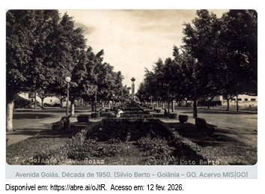
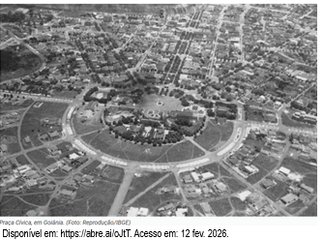
ATIVIDADE
9. Ao analisar o contexto da construção de Goiânia, podemos dizer que ela é resultado apenas de uma decisão administrativa?
10. O texto destaca a importância do sul de Goiás no início do século XX. De que maneira a expansão da agricultura, da pecuária e a chegada da estrada de ferro alteraram o equilíbrio econômico e político do estado?
11. A Revolução de 1930 é um momento de ruptura. De que forma esse evento nacional interferiu diretamente na política de Goiás?
12. Goiânia foi planejada com avenidas largas e arquitetura inspirada no Art Déco. Como a ideia de modernidade se relacionava com o novo grupo político no poder?
13. Como a construção de Goiânia dialogava com essa proposta nacional da “Marcha para o Oeste”?

Slide 16
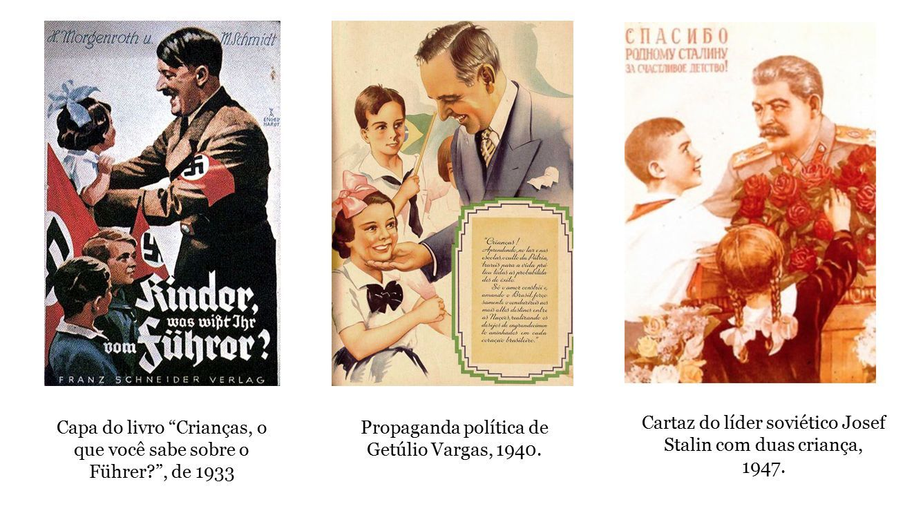
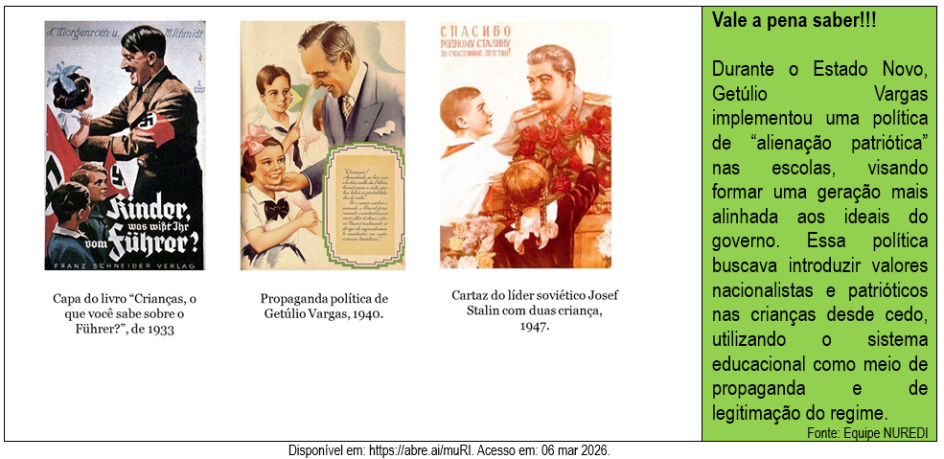

Slide 17
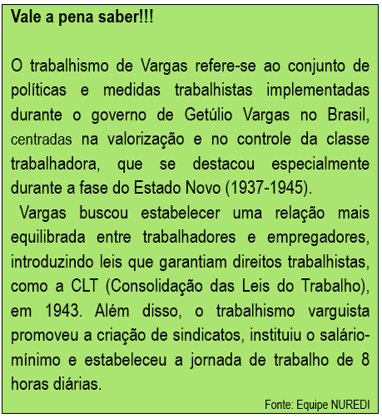
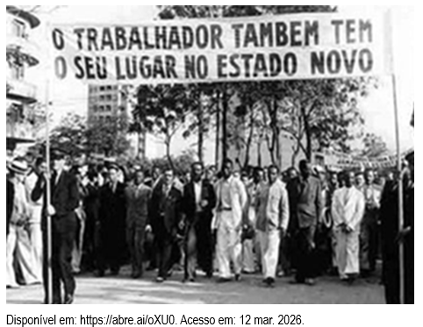

Slide 18

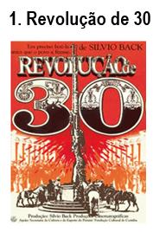
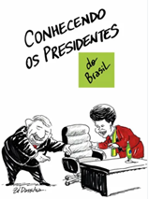


14. O trabalhismo na Era Vargas pode ser visto como uma tentativa de equilibrar as relações de trabalho e promover transformações sociais significativas no Brasil. Considerando esse contexto, informe como as políticas trabalhistas implementadas por Vargas, durante o Estado Novo, refletiram os desafios e as aspirações da sociedade brasileira da época. Quais foram os principais avanços e contradições do trabalhismo varguista?
Sugestões de filmes para contextualizar o período estudado e contribuir com o desenvolvimento do Tema:

Slide 19
O que é exatamente o imperialismo?
O imperialismo pode ser definido como uma política de expansão e dominação de um Estado ou nação sobre outro, geralmente com o objetivo de controle econômico, político e cultural. Nesse sentido, o imperialismo está diretamente ligado com à exploração de um Estado sobre um território, com a intenção de obter vantagens.
A dominação imperialista envolve diversos fatores e pode ocorrer por meio da força militar, pressão política, exploração econômica ou influência cultural. Ao longo da história, o imperialismo foi responsável pela formação de grandes impérios, que dominavam vastas extensões territoriais.
Leia o texto
Texto III
Imperialismo: o que é, causas e características
O imperialismo é fenômeno político e histórico que contribuiu para moldar o mundo moderno e contemporâneo, nos âmbitos econômico, social, político e cultural. Isso porque o conjunto de ações imperialistas realizadas ao longo de séculos impactou profundamente a formação e o desenvolvimento de diversos países.
Uma das suas características é a expansão de nações poderosas sobre territórios e nações mais fracas, de maneira a ter o controle dos recursos, mercados e populações para ganhos econômicos.

Slide 20
Muitas vezes, o conceito de imperialismo é confundido com o colonialismo. Apesar de estarem relacionados, há diferenças importantes: o imperialismo não é simplesmente a ocupação territorial e à implementação de uma administração para povoamento e exploração. Ele também pode ser exercido de maneira indireta, por meio de mecanismos de controle comercial e financeiro, influência cultural e dependência política. Por isso, muitos autores também chamam o imperialismo de neocolonialismo.
Foi com a Segunda Revolução Industrial, ocorrida no século XIX, que o imperialismo tomou forma e ganhou força. O surgimento da indústria, o desenvolvimento tecnológico e a produção em massa pelas potências europeias da época, especialmente a Inglaterra, impulsionaram a busca de novos mercados consumidores, recursos e matérias-primas por esses países.
Essa expansão era vista como necessária pelas potências para sustentar as suas economias e manter o crescimento e o desenvolvimento das suas indústrias e do comércio. Como consequência, no fim do século XIX e início do século XX, houve uma frenética corrida pela conquista e dominação de territórios, principalmente na África e na Ásia.
Para o teórico e economista político Samir Amin, o imperialismo está vinculado com à expansão do capitalismo como um sistema econômico global. Segundo o autor, o capitalismo se baseia na expansão e integração de mercados para o seu funcionamento. Assim, as grandes potências, em busca de novos mercados e maior acesso a recursos, implementaram ações imperialistas de expansão para sustentar o seu modelo econômico.

Slide 21
Fatores motivadores
O imperialismo foi impulsionado por uma série de fatores, muitas vezes interligados, com objetivo principal de acumular poder e capitais pelas nações mais poderosas. Entre os fatores, destacam-se:
Interesses Econômicos: a Revolução Industrial criou uma demanda por matérias-primas, como carvão, ferro e borracha, além de mercados consumidores para os produtos industrializados. As potências europeias viram nas ações imperialistas e coloniais uma forma de garantir o acesso a esses recursos e mercados.
Com isso, essa busca desenfreada passou a abranger todo o globo terrestre, envolvendo também mecanismos indiretos como processos financeiros, por meio de grandes bancos e instalação de empresas multinacionais nos países dominados. Assim, para Samir Amin, nesse momento da história, o imperialismo se consolidou e estabeleceu suas principais características: o controle e expansão de mercados, a pilhagem de recursos naturais e a superexploração de mão de obra nos países periféricos.

Slide 22
Rivalidades Geopolíticas: a competição entre as nações europeias por poder e crescimento econômico levou à corrida por territórios para a exploração. Ter o domínio e o controle sobre recursos, mercados e mão de obra contribuía para influência política global das potências imperialistas.
Culturais e ideológicas: Muitas potências imperialistas justificavam suas ações com o argumento de que estavam levando “civilização” e “progresso” aos povos considerados “atrasados”. Essa ideia, além de ser racista por considerar a existência de raças superiores e inferiores, era frequentemente usada para mascarar os verdadeiros interesses econômicos e políticos.
O imperialismo nos Séculos XIX e XX
A segunda metade do século XIX e o início do século XX foram marcadas pelo auge do imperialismo, com a partilha da África e o controle europeu sobre grandes porções da Ásia. As potências imperialistas justificavam suas ações por meio da retórica do progresso e da civilização.
Nesse período, por exemplo, foi realizada a Conferência de Berlim, entre os anos de 1884 e 1885, para debater e organizar a divisão do continente africano pelas potências europeias. A conferência foi liderada pelo chanceler alemão Otto von Bismarck e tinha como objetivo organizar a disputa imperialista por terras na África de modo a evitar conflitos.

Slide 23
Com isso, as reuniões determinaram questões como as fronteiras entre colônias e quais países europeus teriam os seus controles, os direitos de navegação e comércio, as regras para a ocupação do continente africano, entre outras. Tudo isso foi feito sem nenhum representante africano nas negociações. Assim, a corrida imperialista intensificou disputas e alianças, contribuindo para o clima de tensão que culminaria na Primeira Guerra Mundial. Isso ocorreu especialmente em vista da ascensão e fortalecimento do Império Alemão, que desinteressava e prejudicava os objetivos do Império Britânico e do Império Francês.
Nesse cenário, o nacionalismo ganhou força como ideologia que exaltava a nação, sua cultura e sua suposta superioridade. O imperialismo foi justificado por discursos nacionalistas que defendiam a “missão civilizadora” europeia, baseada em ideias racistas e no darwinismo social. A crença de que alguns povos eram mais “evoluídos” serviu para legitimar a dominação sobre africanos e asiáticos. Ao mesmo tempo, a expansão colonial alimentava o orgulho nacional das populações europeias, que viam no império um símbolo de grandeza e progresso.

Slide 24
ATIVIDADE
O imperialismo do final do século XIX não foi apenas um processo de dominação econômica e territorial, mas também um fenômeno profundamente ligado ao fortalecimento do nacionalismo. A busca por colônias reforçou rivalidades entre as potências e contribuiu para a construção de identidades nacionais baseadas na ideia de superioridade e poder, preparando o terreno para os grandes conflitos do século XX.
15. A partir do texto, explique como o imperialismo pode influenciar os aspectos econômicos, sociais, políticos e culturais dos territórios dominados.
16. O texto afirma que o imperialismo pode ocorrer de forma direta, por meio da força militar e da ocupação territorial, ou de maneira indireta, através de mecanismos econômicos e culturais. Com base nessa ideia, discuta como formas indiretas de dominação podem ocorrer no mundo contemporâneo.
Texto de Eduardo de Rê. Adaptado.
Disponível em: https://www.politize.com.br/imperialismo/
Acesso em: 12 fev. 2026.
17. A Segunda Revolução Industrial é apontada no texto como um momento decisivo para a intensificação do imperialismo. De que maneira essas mudanças ajudaram as potências europeias a expandirem seus domínios sobre outros territórios no mundo?

Slide 25
Leia o texto.
Texto III
A Primeira Guerra Mundial
A Primeira Guerra Mundial foi fruto de numerosas tensões europeias herdadas do século XIX. Para compreender o conflito, alguns pontos que foram antecedentes cruciais precisam ser destacados.
A Segunda Revolução Industrial, gerou uma corrida imperialista, pois essa corrida conferiu uma nova importância aos antigos territórios europeus na África e na Ásia, já ocupados séculos antes. A partir de então, ter colônias era essencial para alimentar a Segunda Revolução Industrial.
18. O texto destaca alguns dos fatores que impulsionou o imperialismo. Quais eram eles?
19. O texto afirma que o nacionalismo e ideias como o darwinismo social foram usados para justificar o imperialismo. Explique como essas ideias ajudaram a legitimar a dominação europeia sobre povos da África e da Ásia.

Slide 26
Com as colônias se tornando mais essenciais aos europeus no fim século XIX, alguns países passaram a questionar a forma que esses territórios foram divididos entre as potências. Aqui destaca-se a Alemanha, que havia se unificado tardiamente (1871) e ficado de fora da partilha das colônias. Como forma de “acalmar os ânimos”, a Conferência de Berlim foi essencial para essa divisão.
Isso culminou em um fenômeno conhecido como “paz armada”, que durou de 1871 até o início da Primeira Guerra Mundial, em 1914. Ou seja, conforme a Alemanha crescia, por exemplo, a desconfiança por parte da Inglaterra aumentava. Buscando garantir sua segurança, os ingleses fortaleciam suas Forças Armadas para estarem preparados caso os alemães agissem de forma prejudicial a seus interesses. Consequentemente, a Alemanha também se sentia ameaçada e acabava fortalecendo seu arsenal bélico. A lógica da paz armada é bem representada pela frase “se queres a paz, prepare-se para a guerra”.
A disputa entre os países não ficou apenas no setor econômico. Com o crescimento de um Estado gerava desconfiança em seus vizinhos, que temiam perder seus territórios para a expansão imperialista do outro, os países passaram a fortalecer seu estoque de armas. Foi a Segunda Revolução Industrial, com suas máquinas elétricas e motores a combustão, que permitiu o crescimento da produção bélica em uma escala inédita.

Slide 27
Assim, com os Estados cada vez mais armados, as relações internacionais na Europa mantiveram-se consideravelmente estáveis. Contudo, mesmo sem esses países entrarem em guerra, diversos ressentimentos foram acumulados e, eventualmente, culminaram na Primeira Guerra Mundial.
Por sua vez, os russos não reagiram bem à tentativa alemã de construir uma estrada de ferro ligando Berlim a Bagdá, capital do Iraque. A insatisfação era justificada pelo fato de a estrada cortar regiões ricas em petróleo, sobre as quais a Rússia pretendia estender sua influência.
Já os ingleses não estavam contentes com a concorrência industrial alemã, que ameaçava o monopólio da Inglaterra em diversos mercados. Os Estados Unidos também compartilhavam dessa visão, pois viam a influência política e econômica da Alemanha se espalhar por importantes países da América, como o Brasil.
Outro ponto importante para a eclosão da Primeira Guerra Mundial, foram as tensões no Império Austro-Húngaro. A Áustria-Hungria, fundada em 1867, era um império multinacional que sofria para manter-se unificado. Por ser composto por muitas nações, o Império Austro-Húngaro lidava constantemente com movimentos separatistas.
O fato de a Alemanha ir pouco a pouco colecionando inimigos, foi crucial apara a formação das alianças. Esse processo ficou conhecido como antigermanismo. Em outras palavras, muita gente não estava gostando da ascensão política e econômica que a Alemanha vinha conquistando desde sua unificação em 1871.
A França, que perdeu a Guerra Franco-Prussiana (1870-71) e teve que entregar a região da Alsácia-Lorena – rica em minério de ferro – aos alemães, cultivava um sentimento de revanche.

Slide 28
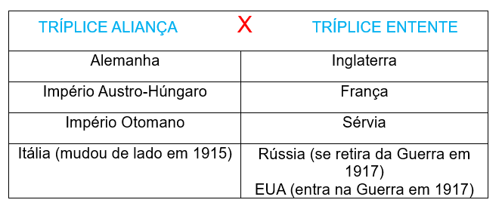
Mesmo já passando sufoco com nacionalismos exaltados, os austro-húngaros não deixavam de anexar novos territórios.
Foi o caso da Bósnia, ocupada desde 1878 e definitivamente anexada ao Império em 1908. Essa anexação, no entanto, desagradou aos sérvios e russos, que também tinham interesses na região. Assim, a inimizade entre a Áustria-Hungria e a Sérvia aprofundou-se significativamente. A partir daí, diversas guerras internas esquentaram os ânimos na região.
Em meio a tantas tensões, as potências europeias firmaram alianças políticas e militares para garantir sua segurança mútua. Em 1882, a Itália, o Império Austro-Húngaro e a Alemanha formaram a Tríplice Aliança. Posteriormente, em 1907, foi a vez de França, Rússia e Reino Unido juntarem-se na Tríplice Entente. Ambas as coalizões se comprometiam a apoiar seus aliados em caso de ataque, tendo, assim, caráter de tratados de defesa. A essa altura, uma Guerra já era quase que inevitável.
Os bósnios não gostaram muito de serem anexados ao Império Austro-Húngaro e, buscando apaziguar a situação, o herdeiro do trono austríaco – Francisco Ferdinando – e sua esposa fizeram uma visita à região. Nessa visita, em 28 de junho de 1914, houve um passeio em carro aberto que não acabou bem: Ferdinando e sua esposa, Sofia, foram assassinados. O culpado? Um estudante bósnio conectado a uma organização nacionalista sérvia chamada de Mão negra.

Slide 29
O que poderia ter sido apenas mais uma das muitas guerras europeias toma proporções gigantescas. A Rússia, que tinha tratados de amizade e defesa com a Sérvia e cultivava inimizades com o Império Austro-Húngaro, partiu em socorro de seu aliado. Assim, iniciou-se um efeito dominó que acionou as principais alianças militares do continente: Tríplice Entente e Tríplice Aliança.
Dessa forma, o assassinato de Francisco Ferdinando é considerado a “gota d’água” que fez as inúmeras tensões acumuladas entre as potências europeias transbordarem na Primeira Guerra Mundial.
Quando a guerra começou, nenhuma das potências envolvidas imaginava que ela se prolongaria por tanto tempo. A chamada "paz armada" sugeria que um conflito não era esperado, mas a realidade foi diferente. Todas as potências estavam bem equipadas militarmente, o que contribuiu para que a guerra durasse muito mais do que o previsto.
A Primeira Guerra Mundial, então, desenrolou-se em dois grandes momentos: a guerra de movimento e a guerra de trincheiras.
Pouco mais de um mês depois do assassinato de Ferdinando, no dia 3 de agosto de 1914, França, Rússia, Áustria-Hungria e Alemanha já estavam em guerra. Depois que a Alemanha marchou sobre a Bélgica – desrespeitando a neutralidade do país – o Reino Unido, que também estava neutro até então, entrou no conflito. A Turquia aliou-se à Tríplice Aliança e o Japão, interessado em domínios germânicos no Extremo Oriente, juntou-se à Entente.

Slide 30
Na guerra de movimento, os países mobilizavam seus exércitos em direção às fronteiras. Esse momento da Primeira Guerra Mundial durou até a Batalha de Marne, em setembro de 1914, confronto no qual tropas alemãs, que buscavam continuar avançando sobre a França, foram interrompidas pelos franceses. Quatro dias depois do início da batalha, ajuda britânica chegou, reforçando a resistência ao avanço alemão. Acuada, as tropas da Alemanha buscaram saída em direção ao Oceano Atlântico, próximo ao Reino Unido, mas foram novamente impedidos de avançar, dessa vez pela Bélgica. Essa e outras batalhas da guerra de movimento também foram caracterizadas pelos altos custos materiais e muitas mortes. Como a tentativa de avanço das tropas era – além de cara – inútil, os países mudaram a estratégia.
Como havia um equilíbrio de força entre as Tríplices Entente e Aliança no início da Primeira Guerra Mundial, os exércitos cavaram trincheiras de forma a manter terreno e aguardar a chance de atacar para conseguir avançar. O espaço entre as duas trincheiras inimigas era conhecido como “terra de ninguém” e qualquer um que pisasse ali tornava-se alvo de disparos de todos os lados.
Essas valas tinham cerca de dois metros de profundidade e tornaram-se complexos onde soldados podiam descansar e feridos podiam receber atendimento médico. Em locais chuvosos, como nos terrenos da França e da Bélgica, a água acumulada nas trincheiras facilitava a transmissão de doenças.

Slide 31
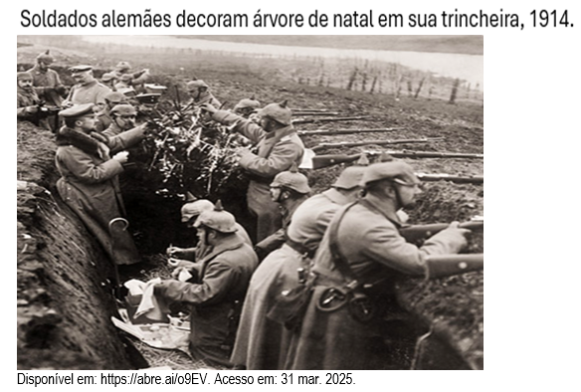
Além de ter que lidar com as más condições físicas dessas valas, os soldados também se viam em meio a uma guerra psicológica. Isso porque o combate não era constante. Na verdade, a maior parte da ação consistia em vigiar os movimentos inimigos.
Esse estágio da Primeira Guerra Mundial durou até 1918. Estima-se que 400 km de trincheiras tenham sido cavados na frente de batalha ocidental. Esse front, que se estendia desde o Canal da Mancha (Bélgica) até a fronteira da Suíça tinha, ao todo, cerca de 645 km de extensão.

Slide 32
A entrada dos Estados Unidos na Guerra.
Como a Primeira Guerra Mundial durou muito mais tempo do que o esperado pelos países envolvidos, diversos Estados abandonaram o conflito. Alguns não tinham mais condições sociais e econômicas de permanecerem na guerra devido aos altos custos e inúmeras perdas.
Outra alteração nas alianças deveu-se ao fato de a Itália mudar de lado em 1915 e passar a combater a Alemanha. A Rússia, importante membro da Tríplice Entente, após ser derrotada pelos alemães no front oriental, assinou um tratado de paz com a Alemanha em março de 1918 e se retirou do conflito, devido às pressões da Revolução Russa.
Com os russos fora da Primeira Guerra Mundial e o risco de a Alemanha conseguir avançar para o Ocidente, já que não precisava mais dividir seu exército para travar batalhas no Oriente, os Estados Unidos ficaram preocupados. Não era do interesse dos norte-americanos que a Alemanha saísse vitoriosa do conflito, já que os países eram ferrenhos concorrentes comerciais. Além disso, os Estados Unidos forneciam armas aos países da Entente em um sistema de crédito, que permitia aos países compradores pagar suas dívidas após a guerra. Caso esses Estados fossem derrotados, os norte-americanos teriam prejuízo.
Juntando a este contexto, alguns navios estadunidenses foram atacados pelos alemães, o que fez com que os norte-americanos finalmente entrassem na guerra pela Tríplice Entente.

Slide 33
Fim da Primeira Guerra Mundial.
Em julho de 1918, tropas britânicas, francesas e norte-americanas mobilizaram-se para o que seria o ataque definitivo, conhecido como Ofensiva dos Cem Dias. Com uma série de ataques rápidos e eficientes, os Aliados levaram Bulgária, Turquia e Áustria-Hungria à rendição. Mesmo assim, os alemães não se rendiam.
A fome e as condições sociais precárias na Alemanha levaram o país à beira de uma revolução. Os soldados alemães também ameaçavam realizar motins contra a recusa dos seus líderes de assinar a rendição, mesmo após as seguidas derrotas e inúmeras mortes. O kaiser (imperador) alemão se viu forçado a renunciar e um governo provisório foi responsável por se render. No dia 11 de novembro de 1918 acabava a Primeira Guerra Mundial.
Em janeiro de 1919, os países envolvidos na Primeira Guerra Mundial (1914-1918) reuniram-se na Conferência de Paris para assinar os tratados de paz. As decisões do pós-guerra foram tomadas pelos países vencedores.
O Tratado de Versalhes responsabilizou a Alemanha pela Primeira Guerra Mundial e estabeleceu uma série de punições ao Estado. Além de ter que pagar indenizações aos vencedores, os países da Tríplice Entente – que foram quitadas apenas em 2010 –, a Alemanha foi proibida de ter um exército grande e ainda perdeu colônias e territórios – como a Alsácia-Lorena, cedida à França.

Slide 34
ATIVIDADES
Outra consequência importante ao fim da Segunda Guerra Mundial, foi a ascensão do Estados Unidos enquanto maior potência mundial. Além de não terem sofrido muitas perdas por terem entrado na Primeira Guerra Mundial apenas no fim do conflito, os Estados Unidos se beneficiaram de três anos iniciais da guerra, onde estabeleceram comércio com os Aliados. Como não tiveram seu território invadido, os norte-americanos não precisaram arcar com despesas de reconstrução e puderam se tornar credores da Europa. Isto é, os Estados Unidos emprestavam dinheiro para a reconstrução do Velho Mundo, que fora devastado pela guerra.
Com a economia a todo vapor e sem a concorrência dos países europeus, o grande vencedor desse conflito foi os Estados Unidos, que a partir de então se tornariam uma potência econômica e política global.
Texto de Pâmela Morais. Adaptado.
Disponível em: https://abre.ai/oXyJ.
Acesso em: 11 mar. 2025
20. (ENEM 2009 – Adaptada) A primeira metade do século XX foi marcada por conflitos e processos que a inscreveram como um dos mais violentos períodos da história humana.
Entre os principais fatores que estiveram na origem dos conflitos ocorridos durante a primeira metade do século XX estão
(A) a crise do colonialismo, a ascensão do nacionalismo e do totalitarismo.
(B) o enfraquecimento do império britânico, a Grande Depressão e a corrida nuclear.
(C) o declínio britânico, o fracasso da Liga das nações e a Revolução cubana.
(D) a corrida armamentista, o terceiro-mundismo e o expansionismo soviético.

Slide 35
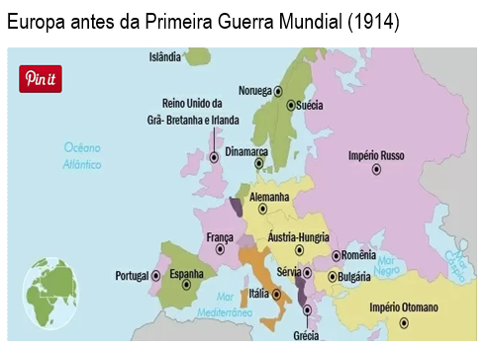
21. O que foi a "paz armada" e como esse fenômeno contribuiu para o aumento das tensões que levaram à eclosão da Primeira Guerra Mundial?
22. O que foi o antigermanismo e de que forma ele foi responsável pela formação das alianças?
23. Qual foi o principal fator que levou à entrada dos Estados Unidos na Primeira Guerra Mundial?

Slide 36
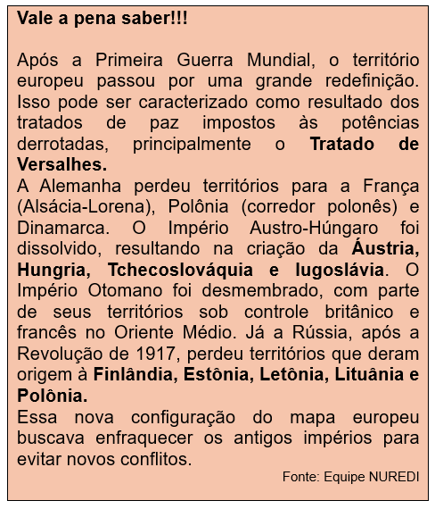
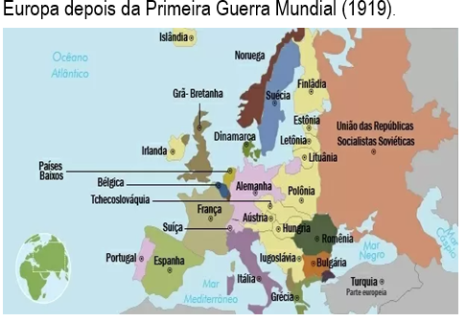

Slide 37
ATIVIDADES
26. (FGV 2012 – Adaptado) A I Guerra Mundial provocou mudanças importantes no mapa político da Europa.
Entre essas, é correto apontar a
(A) devolução da Alsácia-Lorena, então com a Alemanha, para a França e a concessão de uma saída para o mar para a Polônia, criando o chamado Corredor Polonês.
(B) perda, pela Itália, da região de Trieste para a Iugoslávia, e a cessão pela França, da região basca peara a Espanha.
(C) anexação do norte da Bélgica pela França e o reconhecimento da independência da Grécia.
(D) incorporação de Montenegro ao território grego e a fragmentação do Reino Unido, com a independência do País de Gales.
24. Quais foram as principais mudanças territoriais na Europa após a Primeira Guerra Mundial, e como o Tratado de Versalhes influenciou essa redefinição?
25. De que maneira a fragmentação de impérios, como o Austro-Húngaro e o Otomano, contribuiu para a formação de novos países e para a instabilidade política na Europa após a Primeira Guerra Mundial?

Slide 38
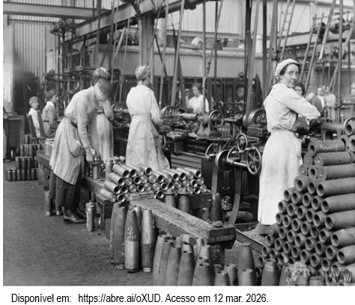
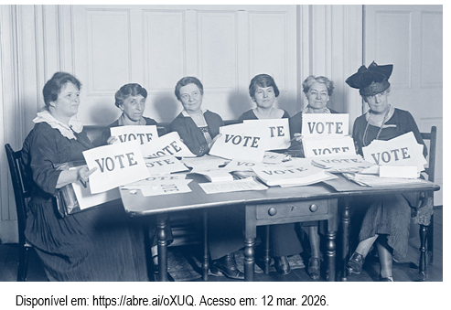

Slide 39
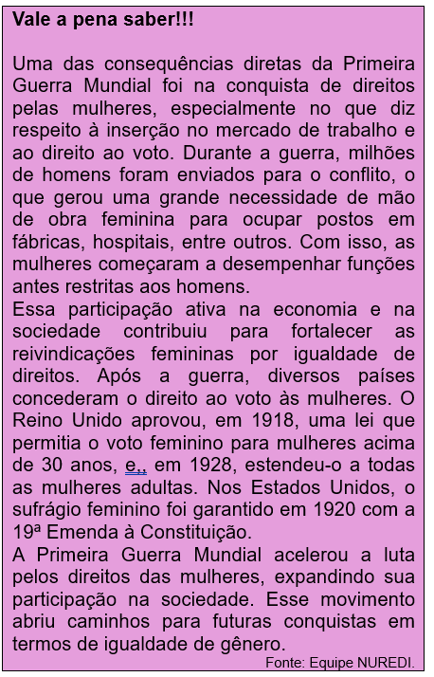




Sugestões de filmes para contextualizar o período estudado e contribuir com o desenvolvimento do Tema:
1. Nada de Novo no Front
2. As Sufragistas
3. Sarajevo

Slide 40
Leia o texto.
Texto IV
Revolução Russa
A Revolução Russa foi o processo revolucionário por meio do qual a Rússia deixou de ser uma monarquia absolutista, governada pelos czares Romanov, e se tornou uma república socialista: a União Soviética. Após movimentos operários revolucionários ocorridos no contexto da desastrosa participação russa na Primeira Guerra Mundial, o governo czarista foi deposto e, em seu lugar, foi construída a União Soviética.
Antecedentes históricos da Revolução Russa
A Revolução Russa foi a culminação de um processo histórico bastante longo, com raízes no século XIX. Para compreender seus antecedentes, é necessário ter em mente que a situação da Rússia, ao final do século XIX e início do XX, era bastante diferente do restante da Europa: o país não tinha passado pelos processos de revoluções liberais, que desmontaram as monarquias absolutistas, criando governos representativos, nem pela Revolução Industrial, que transformou a estrutura servil camponesa e criou o operariado urbano.

Slide 41
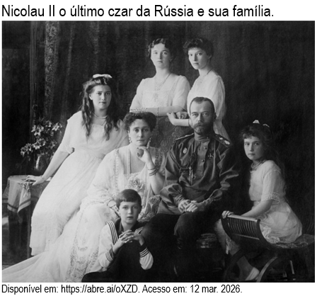
O panorama russo era bastante diferente daquele encontrado em outros países europeus na mesma época: seu governo era uma monarquia absolutista, liderada pela família Romanov, em um modelo chamado czarismo. A população era majoritariamente agrária e vivia no campo.
A partir da década de 1860, teve início a Revolução Industrial no país, por iniciativa do próprio czar, o que levaria ao rápido desenvolvimento de centros urbanos, como São Petersburgo (com indústrias siderúrgicas) e Moscou (com indústrias têxteis).

Slide 42
Mencheviques e bolcheviques
Diante do rápido desenvolvimento industrial, as questões sociais já vividas em outros países europeus também ocorreram em solo russo. Nesse contexto, organizou-se o Partido Operário Social-Democrata Russo (1898), reunindo grupos socialistas críticos às condições impostas pela industrialização.
Dentro da teoria marxista, existem etapas revolucionárias a serem cumpridas na construção do comunismo e a necessidade de definir em qual etapa a Rússia se encontrava, o que implicaria a organização de uma ou outra revolução. Essa análise dividiu o partido em dois grupos:
Mencheviques: grupo liderado por Julius Martov, entendia que o socialismo deveria ser construído com base no controle das instituições por meio da política e do desenvolvimento econômico.
Bolcheviques: por outro lado, liderados por Vladmir Lênin, defendiam uma revolução socialista imediata, fruto da aliança de operários e camponeses.

Slide 43
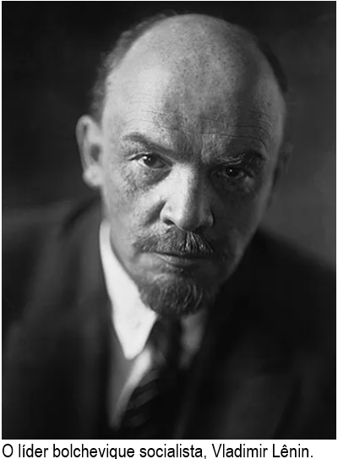
Causas da Revolução Russa
A Revolução Russa teve como causas:
A crise da monarquia absolutista czarista;
A rápida industrialização, que aprofundou as desigualdades políticas e sociais;
A organização de um movimento socialista revolucionário.
O início do século XX foi marcado por eventos que contestavam a ordem czarista, todos violentamente reprimidos. Foi o caso do Domingo Sangrento e da Revolta do Encouraçado Potekim, ambos em 1905: no primeiro, uma manifestação pacífica de operários, reivindicando participação política e melhores condições de vida, foi duramente reprimida; o segundo, motivado pela prática de castigos físicos e más condições de alimentação, gerou uma violenta repressão.

Slide 44
Diante desse cenário, o governo do czar Nicolau II Romanov, decidiu criar estruturas representativas em seu governo. Foi organizada a Duma, uma Assembleia Legislativa formada por mencheviques, que deliberaria sobre direitos e liberdades civis quando convocada. Paralelamente, organizaram-se os sovietes, conselhos operários formados por trabalhadores e, em grande parte, de orientação bolchevique, críticos ao governo e às ações da Duma.
Fases da Revolução Russa
Revolução de Fevereiro de 1917
Em 1917, após diversas tensões políticas que se avolumavam desde 1905, catalisadas pelo desempenho desastroso do país na guerra, a Rússia estava em uma situação política grave.
Como grande parte da população masculina servia ao exército na guerra, foi uma greve deflagrada por mulheres trabalhadoras das indústrias de Petrogrado (então capital) que iniciou a revolução. Motivadas pela fome e pelos baixos salários, as mulheres trabalhadoras tomaram as ruas e foram violentamente reprimidas. Esse episódio gerou reações de outros setores, que também se revoltaram contra o governo.
Todo esse cenário tenso piorou com o início da Primeira Guerra Mundial (1914-1918): a participação russa desde o início do conflito foi desastrosa, agravando ainda mais as crises internas.

Slide 45
Fases da Revolução Russa
Revolução de Fevereiro de 1917
Em 1917, após diversas tensões políticas que se avolumavam desde 1905, catalisadas pelo desempenho desastroso do país na guerra, a Rússia estava em uma situação política grave.
Como grande parte da população masculina servia ao exército na guerra, foi uma greve deflagrada por mulheres trabalhadoras das indústrias de Petrogrado (então capital) que iniciou a revolução. Motivadas pela fome e pelos baixos salários, as mulheres trabalhadoras tomaram as ruas e foram violentamente reprimidas. Esse episódio gerou reações de outros setores, que também se revoltaram contra o governo.
Revolução de Outubro de 1917
O novo governo republicano não conseguiu sanar os anseios populares e os problemas políticos em tempo satisfatório. Em abril de 1917, o líder bolchevique Lênin, anteriormente preso e exilado na Suíça, retornou propondo, em um documento chamado Teses de Abril, que os sovietes assumissem imediatamente o poder em uma revolução socialista.
Com o apoio bolchevique, Lênin protagonizou um golpe de Estado em outubro de 1917, que destituiu o governo republicano. Imediatamente, negociou a saída da Rússia da Primeira Guerra Mundial, nacionalizou terras e fábricas (uma pauta socialista) e iniciou reformas estruturais na economia e política russas.

Slide 46
Guerra Civil na Rússia (1918-1921)
Os mencheviques não ficaram satisfeitos em perder o comando da Rússia. Assim, apoiados pelo Reino Unido, França, Japão e Estados Unidos – países que tinham investido capital na Rússia e/ou temiam que uma onda socialista se espalhasse em direção ao Ocidente –, os mencheviques reagiram. O Exército Branco (mencheviques) então entrou em confronto direto com o Exército Vermelho (bolchevique – antiga Guarda Vermelha) e, em 1918, o país mergulhou em uma guerra civil.
Em 1921 o Exército Vermelho derrotou seus inimigos e “salvou” a Revolução Russa, mas teve que pagar um alto preço: a paralisação quase completa da economia por conta do comunismo de guerra.
Para voltar a desenvolver a economia russa, Lenin criou a Nova Política Econômica (NEP). Uma política que se caracterizou pela nacionalização da economia e pela luta contra a desigualdade social, a miséria e a fome. Também dentro dessas medidas, estava a criação da União das Repúblicas Socialistas Soviéticas (URSS).
Mesmo conferindo algumas liberdades econômicas ao povo, o Estado mantinha-se extremamente presente. A NEP deu resultados, alimentando o crescimento industrial e agrícola na Rússia, mas também aprofundou a desigualdade social.
Como não recebiam financiamento externo, os bolcheviques implantaram uma política econômica chamada de “comunismo de guerra” para conseguirem combater o Exército Branco. Assim, o governo confiscou toda a produção russa para destiná-la à guerra e perseguiu a oposição, considerada “antirrevolucionária”.

Slide 47
Consequências da Revolução Russa
Após a Revolução de Outubro, construiu-se o governo socialista russo, que resultaria na formação da União das Repúblicas Socialistas Soviéticas (URSS), em 1922. O governo de Lênin foi responsável por implementar as primeiras medidas socialistas e, mesmo após sua morte, seus sucessores mantiveram o alinhamento ideológico do país.
Após a morte de Lênin, em 1924, chegou ao poder Joseph Stalin, que governaria a União Soviética durante todo período entre guerras (1918 – 1939), a Segunda Guerra Mundial (1939 – 1945) e até sua morte, em 1953, no início da Guerra Fria.
Texto de Tiago Soares Campos. Adaptado.
Disponível em: https://abre.ai/oX8b.
Acesso em:12 mar. 2026.
ATIVIDADES
27. Qual era o papel do czar no sistema político russo antes da Revolução e como era estabelecida as relações com as classes sociais?
28. Como a modernização tardia da Rússia, no final do século XIX, afetou a população camponesa e operária?

Slide 48
31. Como a intervenção internacional, apoiada por países como Reino Unido, França, Japão e Estados Unidos, influenciou a Guerra Civil Russa, e quais medidas os bolcheviques adotaram para enfrentar o Exército Branco?
29. A participação da Rússia na Primeira Guerra Mundial agravou as condições internas que levaram à Revolução de 1917. De que forma a guerra e a defesa dos aliados sérvios influenciaram a crise socioeconômica do país e a insatisfação popular?
30. No decorrer do processo de deposição de poder do czar, surgiram dois grupos com propostas diferentes a tomada de poder. Quais eram eles e qual era a diferença entre eles?
32. Explique o que foi a NEP e quais foram os resultados dessa política?

Slide 49
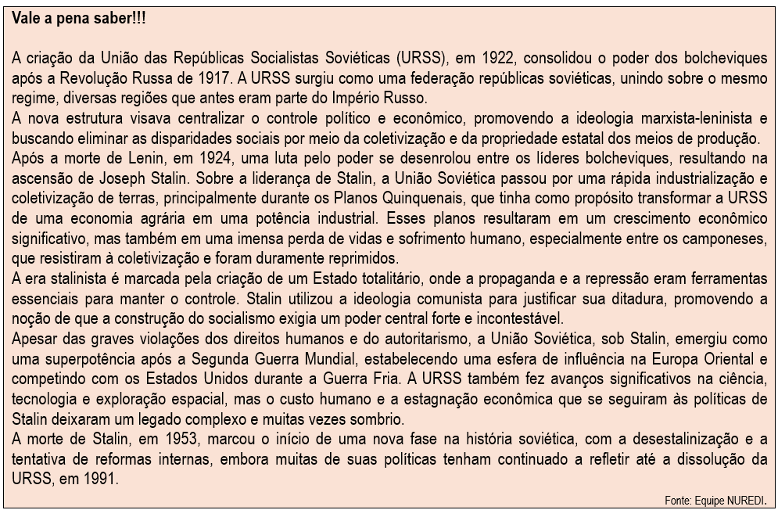

Slide 50
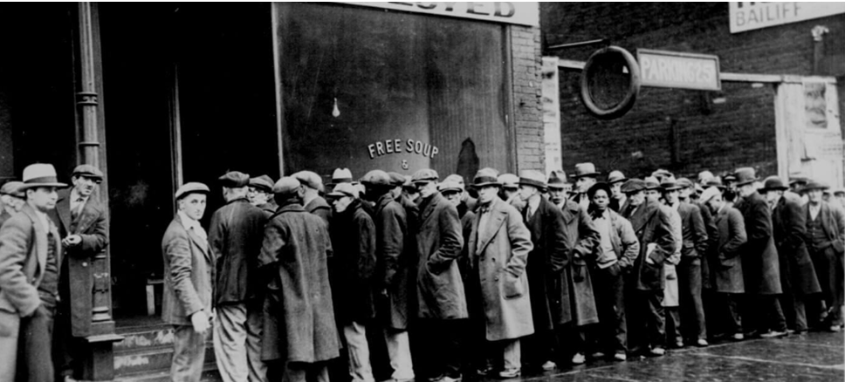


33. Explique as consequências da criação da União Soviética e do governo Stalin para a sociedade soviética e o cenário geopolítico global.
Leia o texto.
Texto VII
Crise de 1929: Como surgiu a Grande Depressão?
Sugestões de filmes para contextualizar o período estudado e contribuir com o desenvolvimento do Tema:
1. O Círculo do Poder
2. Adeus Lenin!

Slide 51
Um dos principais marcos da história contemporânea foi a crise de 1929. Esse evento é considerando um dos mais devastadores em termos de impacto econômico e social. A crise se desdobrou rapidamente, afetando praticamente todos os países industrializados e provocando um declínio acentuado na produção industrial.
Vamos entender um pouco os processos que levaram o mundo a essa crise.
Desde a Guerra de Secessão, os Estados Unidos produziam armas e munições em larga escala. Por estarem do outro lado do Oceano Atlântico, beneficiavam-se geograficamente, produzindo para suprir a demanda da Guerra, praticamente sem sofrer ataques em seu território.
Após o conflito, os Estados Unidos emergiram como uma das principais potências mundiais, tanto em termos econômicos quanto políticos. A guerra destruiu a capacidade industrial de muitos países europeus, e os EUA se beneficiaram ao se tornarem os principais fornecedores de bens e alimentos para a Europa devastada.
Antecedentes
Durante a Primeira Guerra Mundial (1914-1918), enquanto os principais países da Europa estavam completamente envolvidos no processo da guerra, com suas indústrias e produções afetadas, os Estados Unidos passam a suprir a demanda da Europa de produtos como aço, comida, máquinas, carvão entre outros itens básicos para a manutenção da guerra.

Slide 52
Grandes empresas passaram a investir em títulos na bolsa, e a economia demonstrava um mar infinito de possibilidades, acompanhado de um consumo exagerado de produtos. É nesse contexto que surge o modo americano de vida americano, “American Way of Life”, caracterizado por um conjunto de valores, como a liberdade individual, o consumismo, a prosperidade econômica, a mobilidade social e a crença no trabalho árduo como caminho para o sucesso pessoal. A produção em massa de bens de consumo, como automóveis e eletrodomésticos, tornou esses produtos acessíveis a uma parcela significativa da população. O rádio e o cinema também se popularizaram, ajudando a espalhar a cultura americana e esse modo de vida não apenas dentro dos EUA, mas também em outras partes do mundo.
Além disso, após a Primeira Guerra, o presidente Woodrow Wilson teve um papel central na Conferência de Paz de Paris, apresentando seus "Quatorze Pontos" como uma visão para a nova ordem mundial, embora nem todos os pontos tenham sido implementados. Os Estados Unidos também se beneficiaram ao estabelecer instituições financeiras como o Banco de Reconstrução e Desenvolvimento Internacional, que ajudaram a estabilizar a economia europeia e a reforçar a influência americana no cenário internacional.

Slide 53
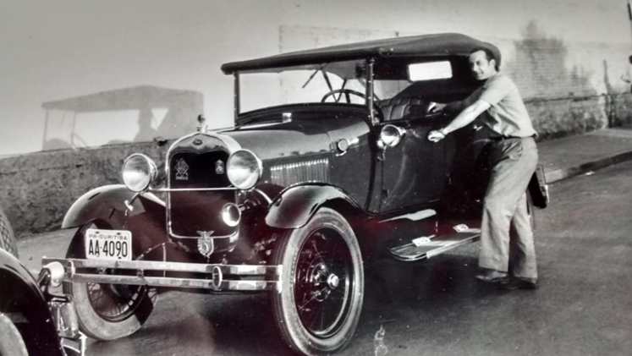

Slide 54
Todos viviam o apogeu do capitalismo. No entanto, esse crescimento levou à crise de 1929, uma crise sistêmica em que o modelo capitalista, até então vitorioso, entrou em decomposição. A economia, que em grande parte girava em torno da especulação na bolsa, encontrou seu limite com a “Quebra da Bolsa de Nova York”, em outubro de 1929.
O crash da Bolsa iniciou-se em outubro de 1929, com uma queda abrupta e acentuada dos preços das ações. O pânico se instalou entre os investidores, levando a uma venda em massa de títulos e a uma perda significativa de valor no mercado de ações. Logo, as consequências devastadoras começaram a aparecer.
Bancos e empresas faliram, o desemprego disparou e a confiança no mercado financeiro foi abalada. A crise se espalhou pelo mundo, afetando países que dependiam do comércio e do investimento americano. A produção industrial nos EUA caiu cerca de 50% e o desemprego atingiu aproximadamente 27% da força de trabalho, entre 1929 e 1933, período mais crítico da crise.
Quebra da Bolsa de valores de Nova York
Os principais fatores que levaram ao caos americano foram os resultados da própria euforia econômica. O aumento no consumo fez com que indústrias também aumentassem suas produções, mas em determinado momento, já não havia mais mercado consumidor para uma produção tão extensa. A produção industrial entrou em declínio, o desemprego começou a subir e o setor agrícola enfrentou dificuldades.

Slide 55
A resposta governamental à crise veio com o New Deal, um conjunto de programas e reformas inventadas pelo presidente Franklin D. Roosevelt, que visavam recuperar a economia e reformar o sistema financeiro. Medidas como a criação de empregos públicos, a regulamentação do mercado de ações e a introdução de um sistema de previdência social foram fundamentais para a recuperação gradual da economia dos EUA.
A crise de 1929 transformou a economia global e levou a mudanças significativas na forma como os governos e as economias são geridos, destacando a necessidade de regulação dos mercados financeiros e de redes de segurança social para proteger os cidadãos durante períodos de crise econômica.
Fonte: https://abre.ai/mwlH.
Aceso em: 12 mar. 2026.
Texto de Lucas Xavier. Adaptado.
ATIVIDADES
34. Explique os principais fatores que permitiram aos Estados Unidos emergirem como uma potência econômica após a Primeira Guerra Mundial?
35. Explique a relação entre a especulação da bolsa de valores e a “Quebra da Bolsa de Nova York”, ocorrida em outubro de 1929.
36. Quais foram as consequências globais imediatas da crise de 1929 e como ela afetou a produção industrial e o comércio internacional?
37. Explique quais foram as principais medidas do New Deal, implementadas para combater os efeitos da crise de 1929, e como essas medidas influenciaram as gestões econômicas futuras.

Slide 56
38. A crise de 1929 nos Estados Unidos foi um abalo gigantesco em todo o sistema capitalista. Dentre os principais motivos, destacam-se:
(A) O protecionismo em excesso, a falta de crédito bancário e a alta produção.
(B) A falta de mercado, a crise na pecuária e o crash da Bolsa de Nova York.
(C) A superprodução, a saturação do mercado e a expansão desmedida do crédito bancário.
(D) A adoção de programas sociais financiados pelo Estado para diminuir o desemprego.
39. Roosevelt implementou um plano de recuperação da economia chamado New Deal, elaborado pelo economista John Maynard Keynes, que consistia em:
(A) Uma maior presença do Estado, intervindo na economia para evitar uma nova crise.
(B) Socializar progressivamente a economia norte-americana, por meio de mecanismos nitidamente estatizantes.
(C) Emprego de mão de obra pelo governo, tanto na indústria quanto na agricultura.

Slide 57
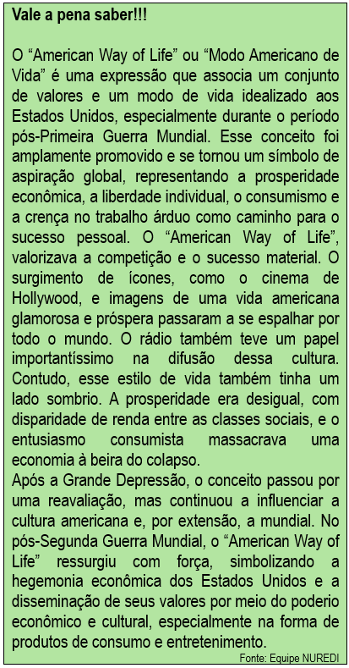

Sugestões de filmes para contextualizar o período estudado e contribuir com o desenvolvimento do Tema:
1. A Grande Aposta

Slide 58
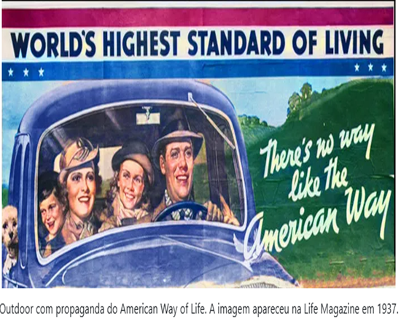
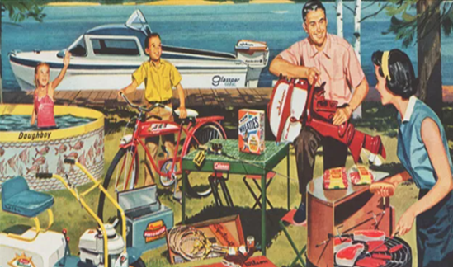

Slide 59


